Slide 1
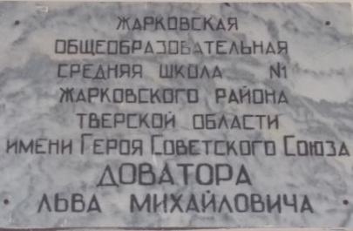
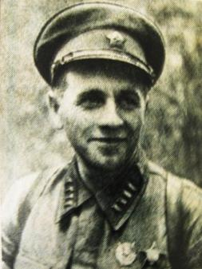
Герои страны.
Лев Доватор
Епархиальный конкурс
детского и юношеского творчества
Номинация «Замечательные люди
в истории родного края»
Подготовил:
Марков Александр,
учащийся 9а класса
МОУ «Жарковская СОШ №1»
Руководитель:
Титова Елена Юрьевна, учитель русского языка и литературы

Slide 2
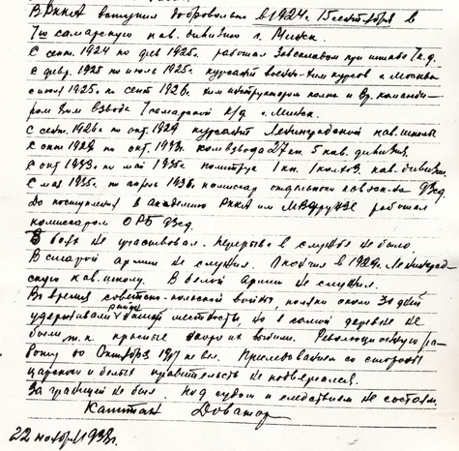
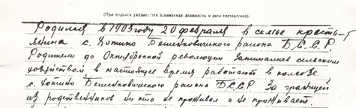
«Я- ДОВАТОР»
Автобиография
Л.М. Доватора

Slide 3
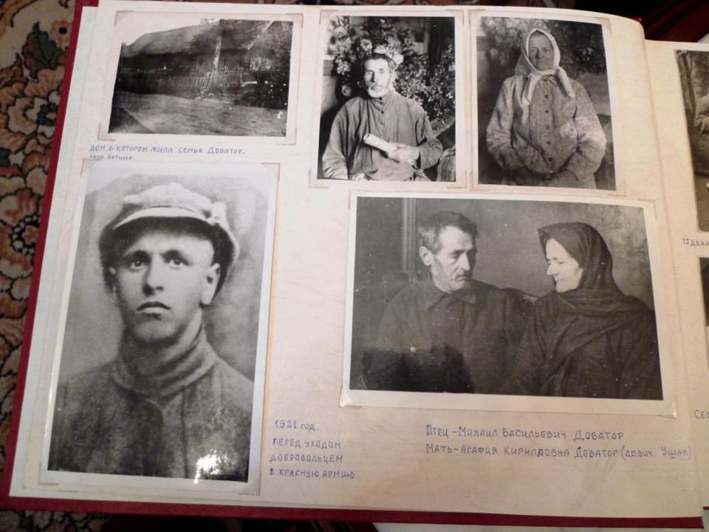
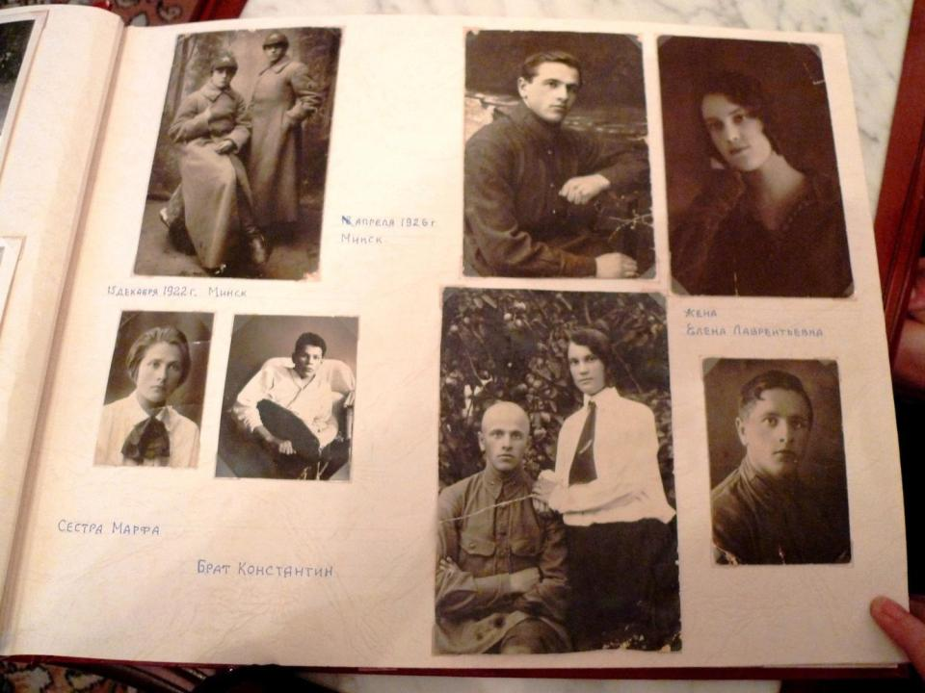
Он жил, как и все,
по отцовским заветам,
Не зная того, что грядёт.
Раз Армии стали нужны командиры
Возьми ж ты мальчишку, страна!
Пошей ему форму, зашей ему дыры…
Лев кавалерийский примерил мундир, и
Судьба уж была решена.

Slide 4
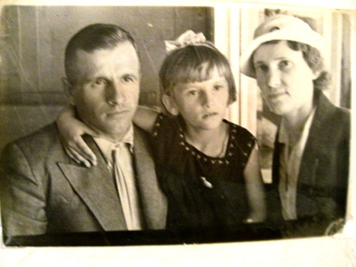
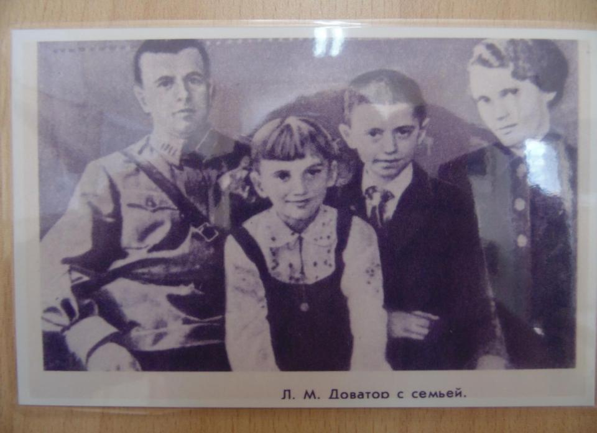
Семейный очаг – это тыл и надежда
Вернуться в него всякий раз
В пропахших конями и потом одеждах,
Чтоб снова потом вспоминать о нём нежно,
Взирая на гордый Кавказ.

Slide 5
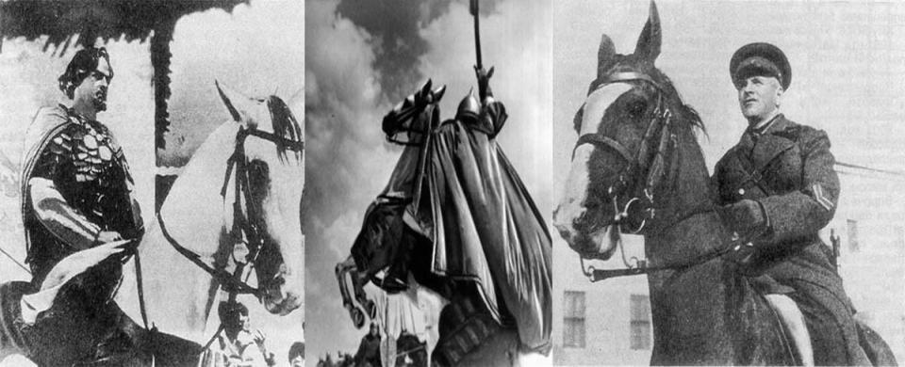
В фильме «Александр Невский» (1938-1939 гг.)
Вот так Лев Доватор стал Невским однажды,
Черкасова в кадре сменив.
Кто в джигитовке умел и отважен
И в вольтижировке был мастером даже –
Не страшен тому объектив.

Slide 6
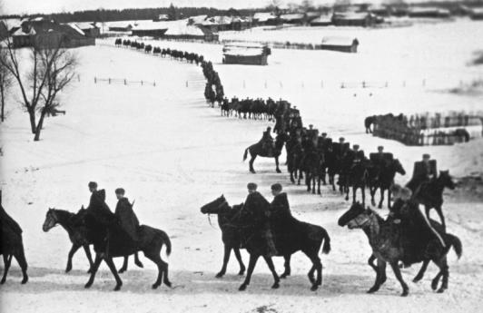
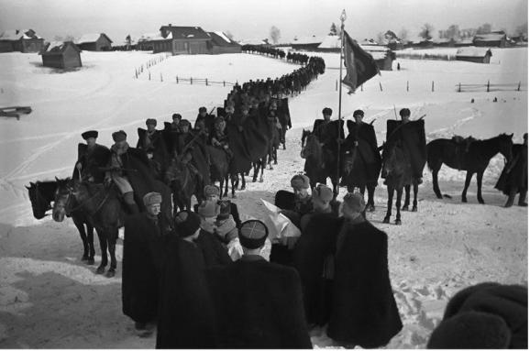
Конница Доватора
(ноябрь-декабрь 1941 г.)
Доватор, как химик, разведчик и конник
Особый приказ получил –
Летучих лошадок своих эскадроны
Направить в те земли, родные исконно,
Где враг беззаконье творил.

Slide 7
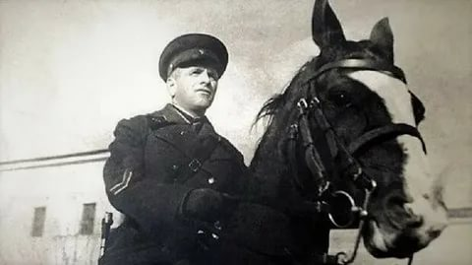
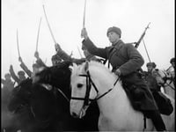
На сто километров, а то – и на двести
За линию фронта к врагу,
Доваторцы с чувством восторженной мести
Врезались во вражьи тылы повсеместно,
Суд Правды чиня на скаку.

Slide 8
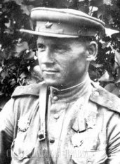
Доватор любил повторять неизменно:
«Слава длиннее, чем жизнь»
А может быть, ведал он, что непременно
Не кончится жизнь у него с телом тленным,
А памятью высветит высь!

Slide 9
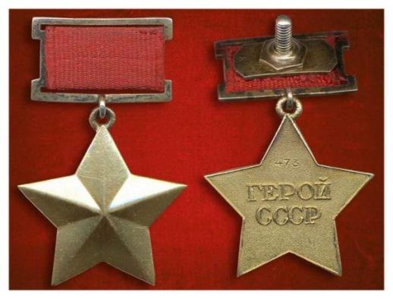
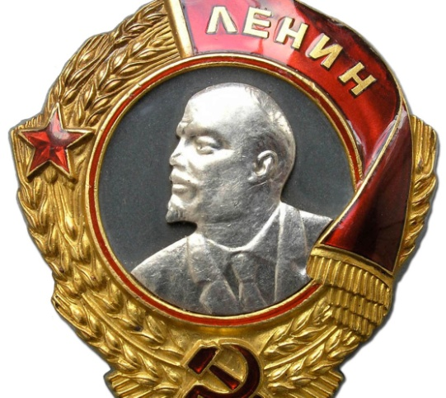
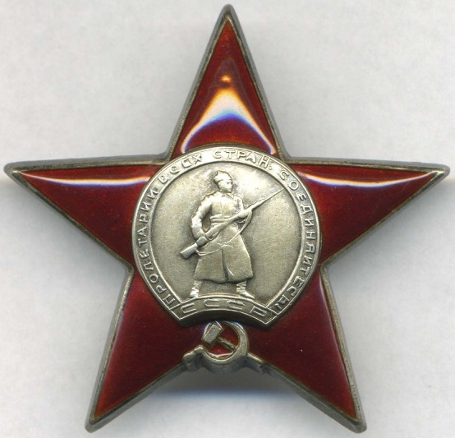
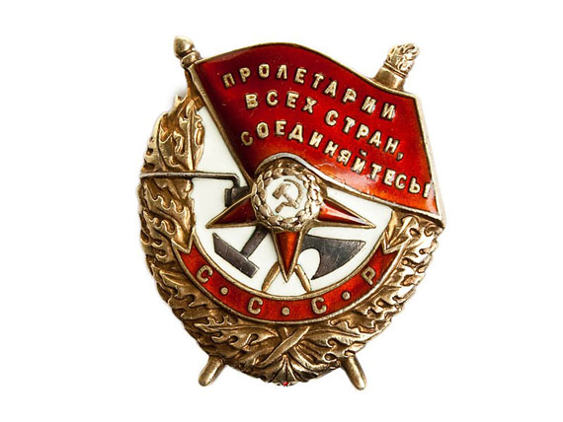
НАГРАДЫ
Л.М.ДОВАТОРА
Медаль «Золотая Звезда»
(21 декабря 1941г., посмертно)
Орден Красного Знамени
(9 августа 1941 г.)
Два Ордена Ленина
(3 ноября 1941 г.,
21 декабря 1941 г., посмертно)
Орден Красной Звезды
(22 февраля 1941 г. )

Slide 10
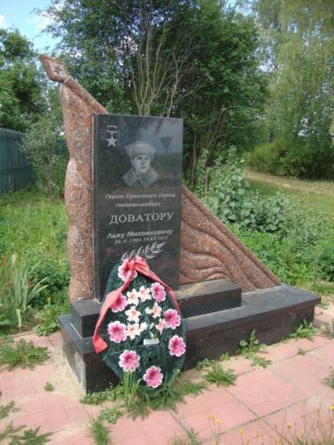
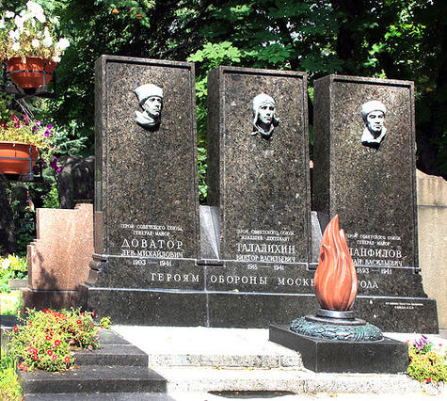
У русской деревни над Рузою речкой
Зажглась над Россией звезда,..
Пусть: «Жизнь коротка!..»
Зато память как вечность
В сердцах у потомков не тлеющей свечкой
Горит с той зарницы всегда.
д. Палашкино
Московская область

Slide 11
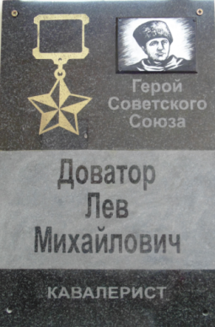
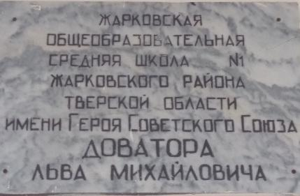
.
Есть школы, что имя Доватора носят,
Одна из них наша, в ней учимся мы…
Да, есть кем, потомкам в России гордиться!
И смена героям растёт!
Пылают над Рузой рекою зарницы.
Мы видим в них предков застывшие лица
С надеждой глядящих вперёд.

Slide 12
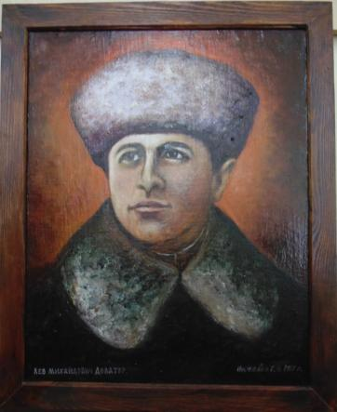
Л.М.Доватор.
Портрет местного художника
Г.Н. Начёвко

Slide 13
ПОСВЯЩЕНИЕ Л.М.ДОВАТОРУ
Болота Жарковские тайну хранят
Боев тех далёкие звуки.
И ветераны ночами не спят
С друзьями своими в разлуке.
Собрал их Доватор под Красное знамя
И конница смело рванула вперёд.
В то лето войны разгоралося пламя:
«Россия родная, мы – твой оплот!»
Натихих болотах бои развернулись
И были жестоки и страшны они.
Редеющих звеньев цепочки сомкнулись:
«Врага беспощадно, ребята, громи!»
То голос Доватора слышен над лесом
И тонущих немцев бессмысленный крик.
Путь из болота был гадам отрезан,
Конницы горстка спешилась вмиг.
На твёрдую землю ступили копыта,
А сколько в болотах осталось друзей.
Папаха Доватора пулей пробита,
И алая кровь проступила на ней.
Поймав на себе осторожные взгляды,
Он крикнул: «Не время нам раны латать,
Пока по земле нашей ползают гады.
Об отдыхе, братцы, не будем мечтать».
Вдоль Межи, дорожную пыль поднимая,
Под грохот орудий и канонад
К Каракову конница мчится лихая:
«Только вперёд и ни шагу назад!»
И минуло время, бои отгремели,
Доватор погиб под Москвой,
Но нас защитить они всё же успели
И их имена не забыть нам с тобой.
К. БУРЫКИН
Впервые опубликовано
25 мая 2000 года
в газете «Жарковский Вестник»

Slide 14
ЛИТЕРАТУРА
Абызов В. И. Доватор.- М.: Политиздат, 1988.- 110с.: ил.- (Герои Советской Родины).
Каменский Ю.И. Жизнь короткая, а слва долгая. – М.: Моск.рабочий, 1983.- 112 с., ил.- (Богатыри)
Г. А. Толокольников. Человек легенды. –М.: Знание, 1966.- 120 с., ил.
А.В.Софронов. Всё было на войне. – Ростов-на-Дону, 1972.- 190 с.
В. Христофоров. Пути боевой славы. – М.: Моск.рабочий, 1971.- 216 с., ил.-

Slide 15

Спасибо за внимание!

